Slide 1

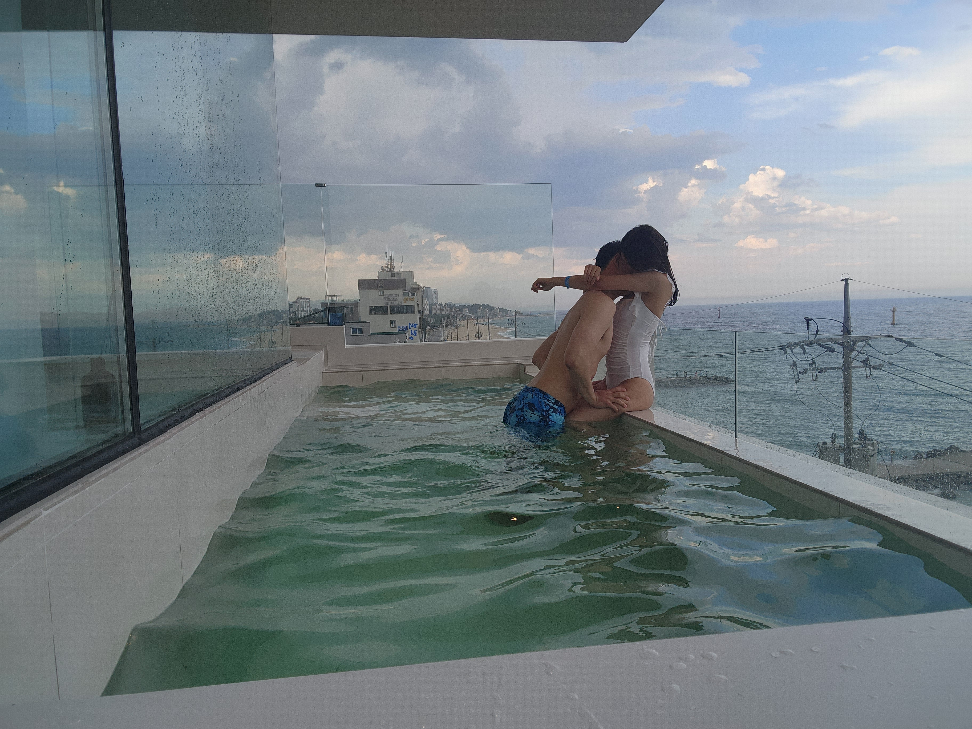
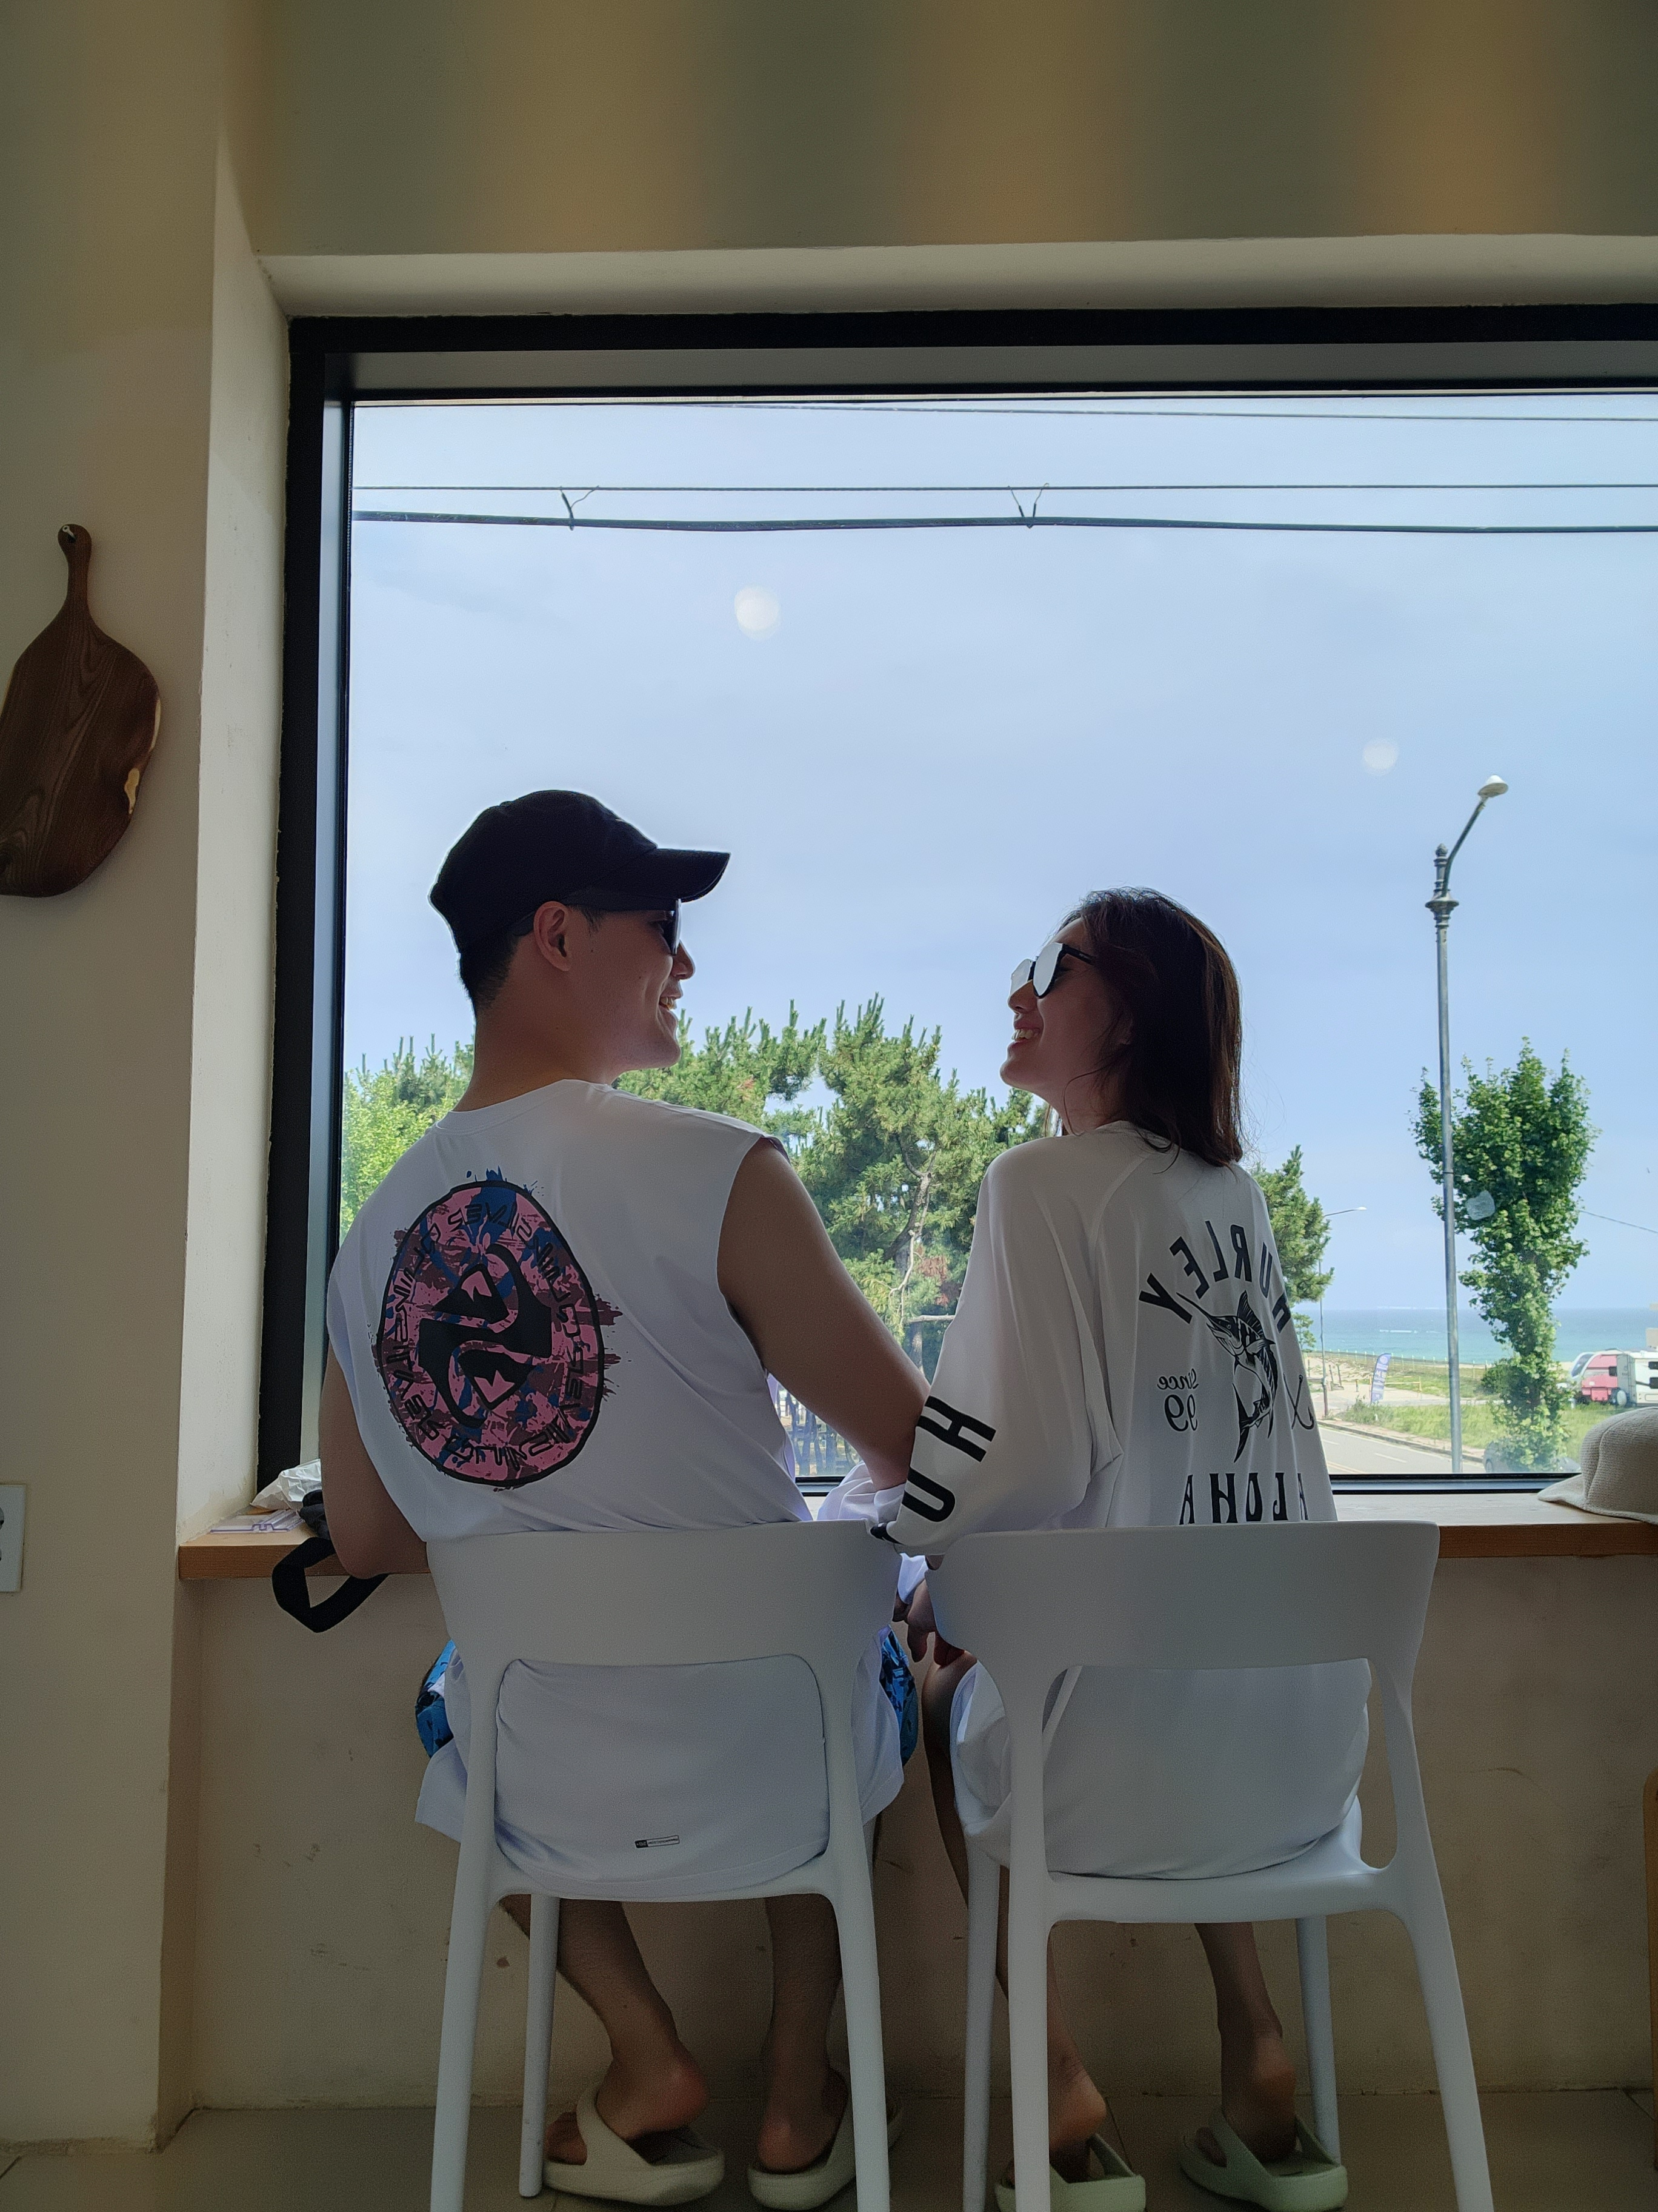
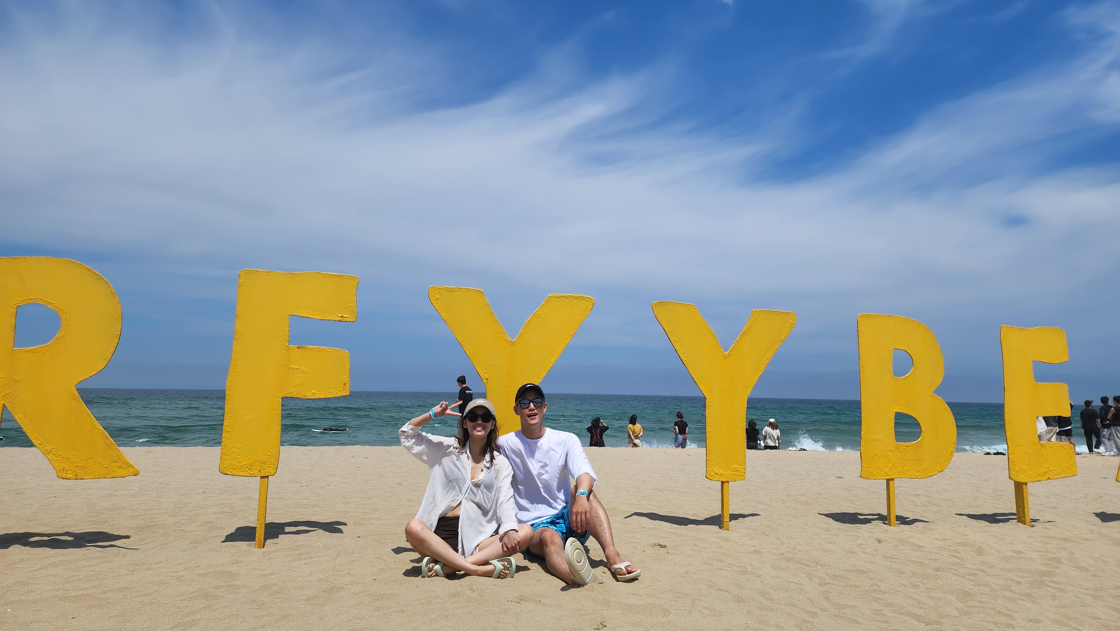
So Kya Blog(hide-on-scroll)
Home
Album
Category

Slide 2
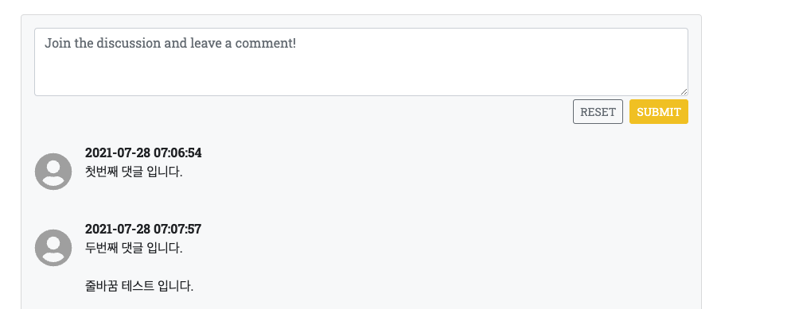
그녀와 행복했던 양양 여행
2022-08-05 (location icon) 양양 서피비치 (like icon) 102
소영이는 내 옷만 뺏어입는다.
나는 옷을 많이 챙겨가야 한다.
빨래가 많아진다.
소영이는 빨래를 잘 하지 않는다.
쉣이다.
그래도 행복했다.
.
.
.
Notes:
Blog Post 게시물 내용

Slide 3
Album -> Fix Size … 날짜별
12월 3일
12월 4일
Notes:
Blog Post 게시물 내용

Slide 4
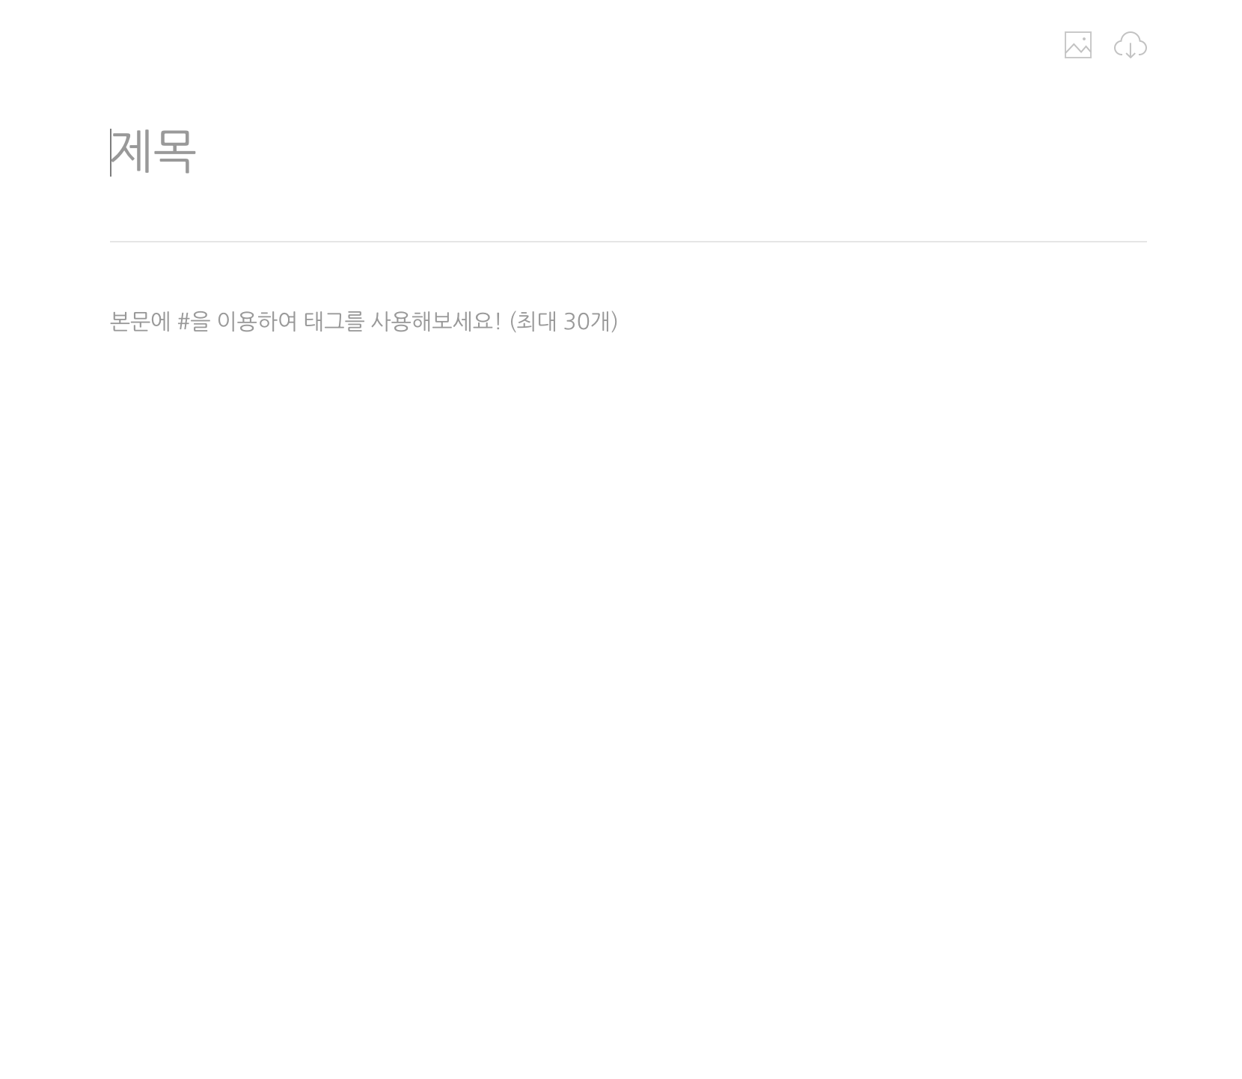
Notes:
Post Upload -> 최대한 간단히 만들고 업그레이드 하는 방향으로 …
업로드에서 메인 사진을 정할 수 있게 - > 프레임 고정

Slide 5
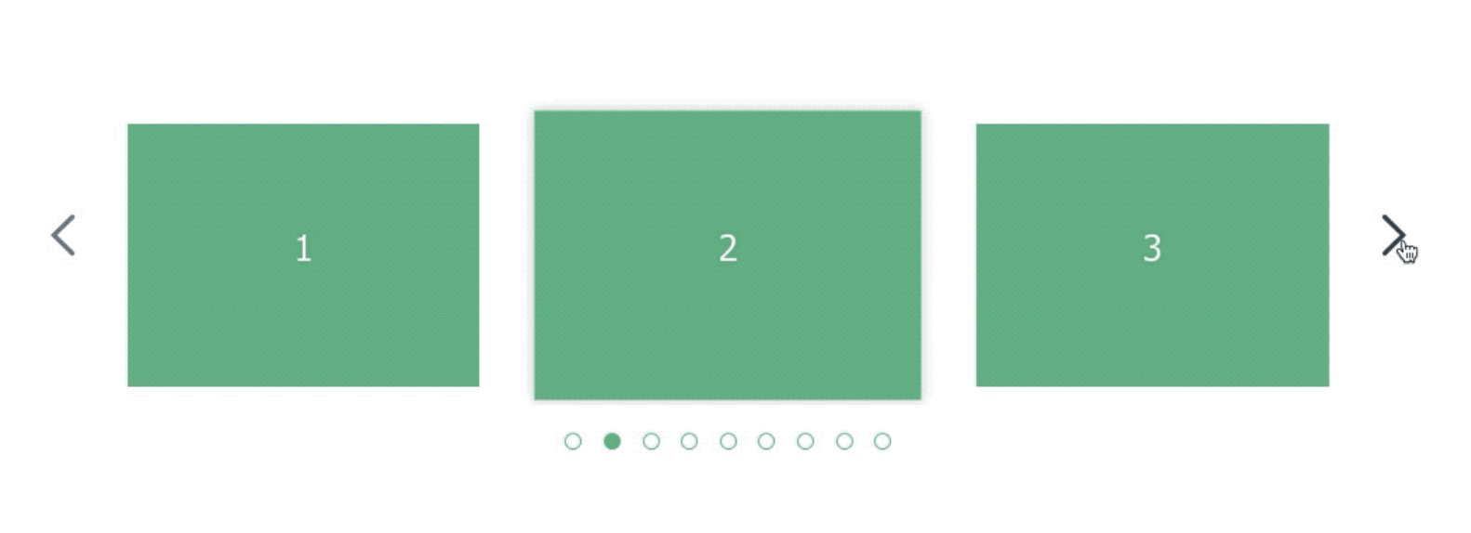
#Home
App-bar : Hide-on-scroll, title(center), tab 하위(Home, Post, Album, Category)
Container : 액자식 사진 구성(order date), 클릭시 Title, date, location, category … 정보 표시
Footer : 미정
#Post Detail
1. 사진 슬라이드 쇼
참고 : https://antoniandre.github.io/vueper-slides/?ref=madewithvuejs.com
#Post List
#Posting
1. 대표 사진 설정
2. 사진 프레임 고정
3. 가운데 정렬 등 글쓰기
4. 태그, location 설정
5. 네이버 블로그 참고
Notes:
Post Upload -> 최대한 간단히 만들고 업그레이드 하는 방향으로 …
업로드에서 메인 사진을 정할 수 있게 - > 프레임 고정

